Slide 1

TIME –
Struktureret sårvurdering
Refleksionsspørgsmål
Tematik i generelle sårprincipper
Version 2. 19.12.2025.

Slide 2

Refleksion
Hvad er TIME?
Hvad repræsenterer bogstaverne i akronymet?
Notes:
Hvad er TIME?
Struktureret sårvurdering
Hvad repræsenterer bogstaverne i akronymet?
T = Tissue:
Vævets udseende
Dybde/sondering
Omkredsen
sårsmerter
OBS pleje.net hjælper med sårets størrelse.
I = Infektion:
Infektionstegn?
Kan andet udsætte sårheling? Biofilm
M = Maceration:
Eksudat/sårvæske mængde?
Eksudat/sårvæske udseende og lugt?
E = Edge:
Sårkantens udseende? Kallositet, maceration, rullende kanter?
Omgivelser – tørre, eksem, ødemer?

Slide 3
Refleksion
Hvornår benyttes TIME?
Hvordan benytter vi TIME til at udvælge de rette sårprodukter?
Notes:
Hvordan benytter vi TIME til at udvælge de rette sårprodukter?
Fx.
Ved infektion?
Ved svær maceration?
Ved skællende hud?
Supplerende spørgsmål: Hvordan ser den brugte forbinding ud?

Slide 4
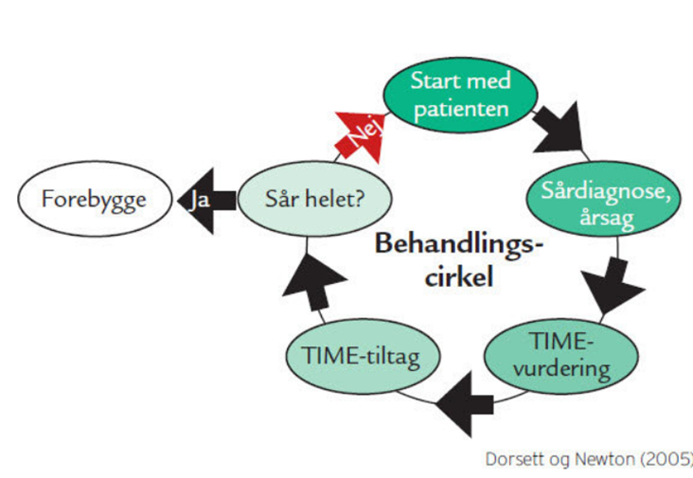
Refleksion
Hvordan benyttes TIME sammen med behandlingscirklen?
Hvordan benyttes TIME i Pleje.net?
Notes:
Hvordan benyttes TIME sammen med behandlingscirklen?
Helhedsbehandling:
Årsager,
Diagnose
Fremgang/tilbagegang
Forebyggelse

Slide 5
Udviklet af sårsygeplejersker fra Næstved, Slagelse, Sorø og Ringsted kommuner samt Sårambulatoriet, Slagelse Sygehus
I samarbejde med Sundhedsstrategisk Planlægning www.regionsjaelland.dk/saarbehandling

